Slide 1
О неопределённости оценки стоимости «по взрослому».
По пост - кейнсиански.
Слуцкий Александр Анатольевич, к.т.н., генеральный директор ООО «Центр ВЛ»
Нижний Новгород, 10 – 12 июня 2015 г.

Slide 2
Неопределённость в оценке – реалии ФСО (1)
Собственно, неопределённость в оценке недвижимости, то, о чём так долго говорили «меньшевики» на ветке форума Лабрейт.Ру стала реальностью.
Правда, создатели ФСО 7, а затем и новой «улучшенной» редакции ФСО 1, не затруднили себя формулировкой определения или определений. Видимо для них всё очевидно. Может быть и так, но термины «интервал» и «диапазон» используются в полном беспорядке.

Slide 3
Неопределённость в оценке – реалии ФСО (2)
п. 25 ФСО 1: « … При согласовании существенно отличающихся промежуточных результатов оценки, полученных различными подходами или методами, в отчёте необходимо отразить проведённый анализ и установленную причину расхождений. Существенным признаётся такое отличие, при котором результат, полученный при применении одного подхода (метода), находится вне границ указанного оценщиком диапазона стоимости, полученной при применении другого подхода (методов) (при наличии)».
п. 26 ФСО 1: «После проведения процедуры согласования оценщик, помимо указания в отчёте итоговой величины стоимости объекта оценки имеет право приводить своё суждение о возможных границах интервала, в котором, по его мнению, может находиться эта стоимость, если в задании на оценку не указано иное».
п. 30 ФСО 7: «После проведения процедуры согласования оценщик, помимо указания в отчёте итоговой величины стоимости недвижимости, приводит своё суждение о возможных границах интервала, в котором, по его мнению, может находиться эта стоимость, если в задании на оценку не указано иное».

Slide 4
Неопределённость в оценке – реалии ФСО (3)
Результат с моей точки зрения – скорее негатив, чем позитив, поскольку под «неопределённостью» всяк волен понимать то, что ему удобно.
Откровенно говорю, мы в Центр ВЛ действуем по принципу «в задании на оценку указано иное». И мы 100% не одиноки.
Никаких (просто вообще никаких) предпосылок делать иначе я лично не вижу.

Slide 5
Неопределённость в оценке – реалии ФСО (4)
Собственно говоря, по моему мнению, на тему неопределённости оценки «повестка дня» вообще не сформирована (в том числе и в РИКС, хотя там одно время этой темой увлекались).
А в России, плюс к этому, практически нет и спикеров на эту тему. Две мне известных статьи, мои переводы и упомянутая ветка на Лабрейт.Ру – капля в океане, который в реальности представляет собой эта проблема.

Slide 6
Неопределённость в оценке – реалии ФСО (5)
Сразу скажу, что я предлагал писать в ФСО 7. В Red Book тема неопределённости обсуждена, но проблема, с моей точки зрения, не решена.
А вот в USPAP на тему неопределённости нет ни слова (и ни одной статьи на эту тему мне не известно). А проблема неопределённости решена. И очень просто и элегантно.

Slide 7
Неопределённость в оценке – реалии ФСО (6)
В соответствии с USPAP оценщик имеет право формулировать своё мнение не одним, как в России, а тремя способами:
В виде определённого числа: РС = …;
В виде интервала (в строгом математическом его понимании) РС = [от … ; до …];
В виде решения внутренней или внешней задачи интервального анализа, т.е. РС = «не более, чем …» или РС = «не менее, чем» (кстати, во многих случаях оценки в соответствии с требованиями законов требуется именно такое заключение).
Кстати, видимо, можно сочесть 1 и 2 или 1 и 3 (но не 2 и 3).
Как видно, нет случая «РС = … +/- …». И правильно, поскольку частотное определение вероятности там не подразумавается.
Это исчерпывающим образом описывает отношение к неопределённости, если иметь в виду решение задачи ьез введения «мутных» терминов.

Slide 8
Неопределённость в оценке – реалии ФСО (7)
Далее, я постараюсь обобщить всё то, что писалось мною на форумах и что является подходом к изучению проблемы по принципу «от печки».
Собственно, это, с моей точки зрения, и является попыткой формирования «взрослой» повестки дня в обсуждении проблемы неопределённости оценки.

Slide 9
План (по принципу «от печки»)
Метод исследования в оценке. Дедукция или индукция? Мы объективные истины изрекаем или проблематичные вероятностные, правдоподобные заключения? Оценка стоимости – это «измерение» или всё же «оценка»?
Методы индукции. Почему КРА – не метод сравнительного подхода (сопутствующее замечание). Статистика в индукции (сопутствующее замечание).
Классификация вероятностей. О какой вероятности (наиболее вероятном) мы говорим?
Неопределённость и риск в неоклассической экономической традиции.
Неопределённость и риск в посткейнсианской экономической традиции.
Неопределённость и риск. Обобщаем вышесказанное.
Модели неопределённости в информационных и вычислительных технологиях.
Модели неопределённости в оценке.

Slide 10
1. Метод исследования в оценке (1).
Дедукция | Индукция
от лат. deductio - выведение | от лат. inductio - наведение
Переход от посылок к заключению, опирающийся на логический закон, в силу чего заключение с логической необходимостью следует из принятых посылок. | Умозаключение, в котором связь посылок и заключений не опирается на логический закон, в силу чего заключение вытекает из принятых посылок не логической необходимостью, а только с некоторой вероятностью.

Slide 11
1. Метод исследования в оценке (2).
Дедукция | Индукция
От истинных посылок всегда ведёт только к истинному заключению. | Может давать ложное заключение из истинных посылок. Заключение может содержать информацию, отсутствующую в посылках
Истинное заключение | Проблематическое, правдоподобное, вероятностное заключение
Чем более «точна» область (математика, физика, химия и т.п.), тем больше удельный вес дедуктивной аргументации. Чем более «гуманитарна» область (история, эстетика и т.п.), тем меньше удельный вес дедуктивной аргументации. | Почти все общие положения, включая научные законы, являются результатами индуктивного обобщения

Slide 12
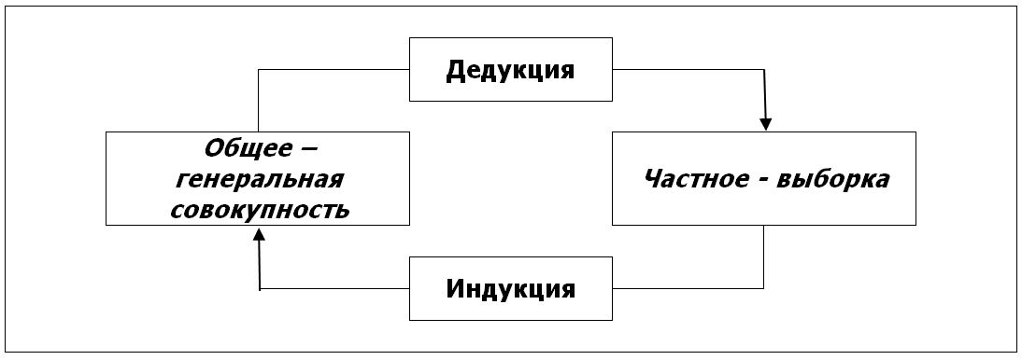
1. Метод исследования в оценке (3).
Однако, в принципе могут быть рассуждения по принципу «от частного к частному».

Slide 13
1. Метод исследования в оценке (3).
Теперь, очень простой вопрос: «Какой метод исследования применяется в оценке?».
От ответа за него зависит всё последующее отношение к теме неопределённости и ответственности за результаты оценки, поскольку за истинные заключения о стоимости, с моей точки зрения надо отвечать, как за утверждения типа «2 х 2 = 5» (типично дедуктивное заключение) вместо «2 х 2 = 4».
И говорить о неопределённости в этом случае просто нельзя.
Правда можно говорить об «ошибке измерения» стоимости - по аналогии с ошибкой измерения любой истинной физической величины (длины, скорости, плотности воды, заряда электрона и т.д.). Ошибка измерения никак не отрицает истинность этих величин.

Slide 14
1. Метод исследования в оценке (4).
Дедукция | Индукция
Измерения | Оценка
Результату может быть присуща ошибка по разным причинам (некомпетентность, аппаратная, методическая и т.д.) | Результату изначально присуща принципиально неустранимая неопределённость, неоднозначность, проблематичность и т.д.
Ответственность! | ????????

Slide 15
1. Метод исследования в оценке (5).
Обоснованно подозреваю, что есть технократы - апологеты «дедуктивной оценки», которые будут оперировать термином «ошибки экономических измерений». Просто так легче воспринимать ту сферу, в которой трудимся.
Однако, эта точка зрения не приемлема.
Далее говорим об индукции, как единственном методе исследования в оценке.
Замечание на всякий случай: использование математического аппарата любой сложности – не признак дедукции.

Slide 16
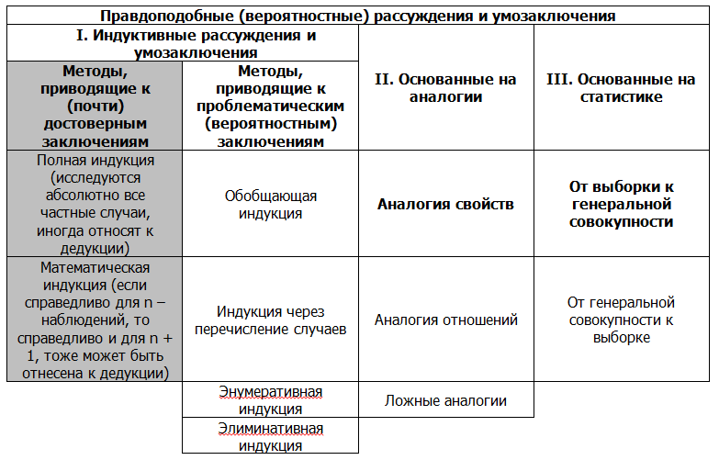
2. Методы индукции (1)

Slide 17
2. Методы индукции (2)
Специально о методах индукции, (почти всегда) приводящих к (почти) достоверным заключениям.
Полная индукция работает на генеральной совокупности. Но генеральная совокупность может быть мала (несколько штук). Поэтому заключение на основании малой генеральной совокупности вполне может быть проблематичным, т.е. индуктивным.
Математическая индукция обладает тем же свойством: вроде бы, если нечто справедливо для N образцов (N – «большое» число), то оно же справедливо и для N + первого. А гарантия есть? Гарантии нет. Стало быть – это не дедуктивное заключение, а проблематичное, т.е. индуктивное.
Просто правдоподобность этих методов индукции считается «высокой».

Slide 18
2. Методы индукции (3)
Основной метод индукции, используемый в оценке во всех подходах – метод аналогии. Во всех подходах мы сравниваем объект оценки с объектами - аналогами.
Аналогия бывает полной, неполной и ложной. Отсюда и проблемы неполной аналогии, известные всем, и некорректные (т.е. ложные) аналогии, искажающие результат.
Аналогия направлена на поиск самых близких аналогов. И их не может быть много.
А вот статистическое обобщение – не аналогия, не сравнение. И включение КРА методом сравнительного подхода в ФСО 7 – противоречит логике.
Ну да всё равно «поезд ушёл».

Slide 19
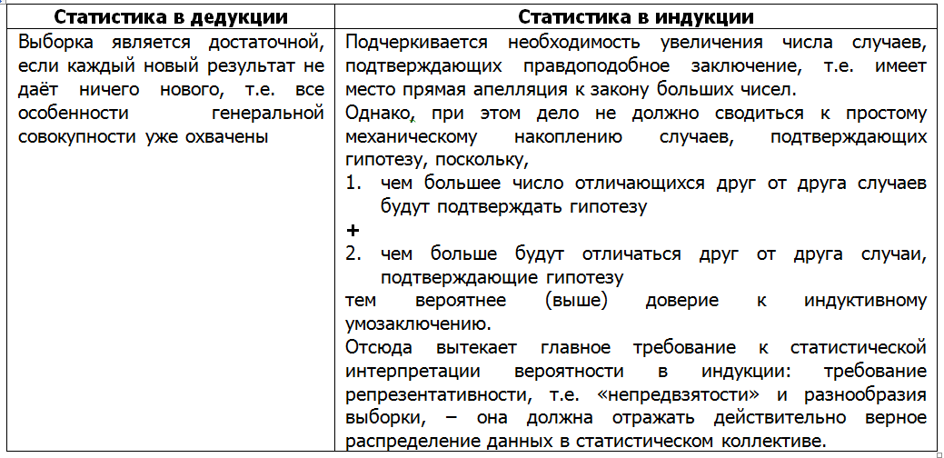
2. Методы индукции (4)
О статистике в дедукции и индукции

Slide 20
3. Классификация вероятностей (1).
В оценке мы всё время говорим о некоем «наиболее вероятном». Но глубокое заблуждение (признак необразованности и неквалифицированности) считать, что «вероятность» – это некоторая частота события. На самом деле развитие фундаментальнейшей науки привело к развитию более, чем нескольких интерпретаций «вероятности».
I. Математическая (эвентологическая) классификация вероятностей: с точки зрения аксиоматики Колмогорова
В настоящее время в эвентологии (одна из современных математических дисциплин) считается, что различные (исторически сложившиеся) существующие интерпретации вероятности могут рассматриваться как различные способы оценки одной и той же аксиоматики вероятности Колмогорова, а не как различные понятия вероятности.
Есть две широких категории интерпретаций вероятности, которые можно назвать физическими и доказательственными вероятностями.

Slide 21
3. Классификация вероятностей (2)
Физические вероятности, также называемые объективными или частотными вероятностями, связаны со случайными физическими системами:
частотная, включая классическую (равночастотную): Johann Carl Friedrich Gauß, Jacob Bernoulli, Pierre Simon Laplace, John Venn, Hans Reichenbach, Richard Edler von Mises, Sir Ronald Aylmer Fisher, Jerzy Splawa - Neyman, Egon Sharpe Pearson,
как склонность природы: Karl Raimund Popper, David W. Miller, Ronald N. Giere, James Henry Fetzer,
алгоритмическая: Ray Solomonoff.
Частотная интерпретация – интерпретация вероятности, принятая в неоклассической экономике. Правда, там, в отличие от оценки оперируют не с «наиболее вероятными» величинами (типа моды), а с первыми моментами распределения – математическими ожиданиями. И, при этом, делают вил, что остальные моменты распределения отсутствуют, т.е. делают вид, что распределение случайной величины сводится к её математическому ожиданию и, стало быть, эквивалентно определённому числу, равному математическому ожиданию этого числа.
Тут проблема та же, что и в дилемме «измерение» / «оценка» или, что ещё более существенно – дедукция / индукция.
Частотная интерпретация вероятности – физическая вероятность. Относится к истинным физическим величинам и описывает ошибку, но не неопределённость.

Slide 22
3. Классификация вероятностей (3)
Доказательственные (evidential) вероятности, также называемые субъективными или байесовскими вероятностями, связаны с человеческими агентами и их верованиями:
эпистемологическая или индуктивная: Reverend Thomas Bayes, Pierre Simon Laplace, Frank Hyneman Knight, Richard Threlkeld Cox,
логическая: John Maynard Keynes, Rudolf Carnap,
субъективная: Frank Plumpton Ramsey, Bruno de Finetti, Leonard Jimmie Savage, Francis John Anscombe, Israel Robert John Aumann, Daniel Kahneman и Amos Tversky,
интуитивная: Bernard Osgood Koopman, Irvin John Good, George Lennox Sharman Shackle, Kenneth Joseph Arrow и Gerard Debreu, Edi Karni,
байесовская: Edwin Thompson Jaynes, Jose Miguel Bernardo,
информационно – рационалистическая: John Charles Harsanyi,
неточная (imprecise) : Peter Walley, Gert de Cooman, Arnold Neumaier.
Подчёркнуты экономисты, практически все – Нобелевские Лауреаты. Остальные – философы и математики. Причём все – выдающиеся.

Slide 23
3. Классификация вероятностей (4)
Дедукция | Индукция
Измерение | Оценка
Результату может быть присуща ошибка по разным причинам (некомпетентность, аппаратная, методическая и т.д.) | Результату изначально присуща принципиально неустранимая неопределённость, неоднозначность, проблематичность и т.д.
Физическая вероятность | Доказательственная вероятность. И даже не суть, какую из интерпретаций брать за основу, там разделение (по крайней мере, между основными интерпретациями) довольно условное

Slide 24
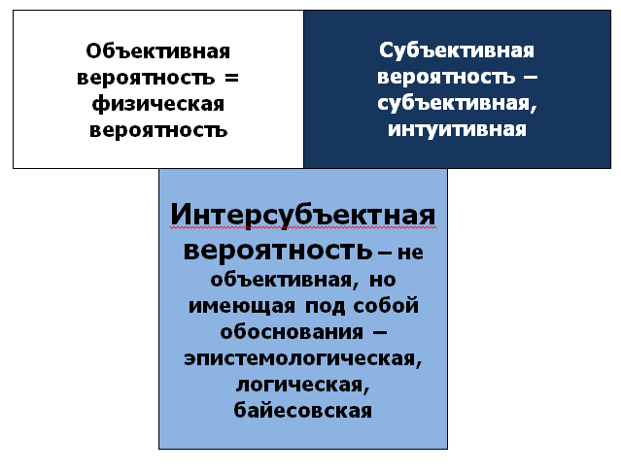
3. Классификация вероятностей (5)
II. Логическая классификация вероятностей – проще и легче для понимания

Slide 25
3. Классификация вероятностей (6)
«Интерсубъектную вероятность» (которую мы далее принимаем за основу) ввёл Дж. М. Кейнс в «Трактате о вероятности».
Если представлены доказательства подтверждающие некоторое утверждение, то это утверждение утрачивает признаки субъективности, т.е. существует вне субъекта, который это утверждение сформулировал.
Существенно, что при этом могут существовать и доказательства, противоречащие этому утверждению. Собственно, об этом же писал ранее преподобный Томас Байес.
Результат – и есть эта самая неопределённость в широком её понимании.
Уточним далее.

Slide 26
4. Неопределённость и риск в неоклассической (ортодоксальной) экономической традиции (1)
В неоклассической экономической традиции различие между риском и неопределенностью элементарно игнорируется, и эти термины обычно используются в качестве синонимов, как, например, в теории ожидаемой полезности.
При этом экономическая среда характеризуется эргодичностью, т.е. в такой среде прошлое, настоящее и будущее могут быть описаны одной и той же функцией вероятностных распределений По сути, время сводится к пространству, в том смысле, что возможны движения из одного состояния времени (места пространства) в другое в любых направлениях. отсюда следует, в частности, что,
во-первых, прошлое не сковывает людей оковами необратимости;
во-вторых, люди могут предсказывать будущее либо достоверно, либо используя методы теории вероятности.
В здравом уме этому можно верить?

Slide 27
4. Неопределённость и риск в неоклассической (ортодоксальной) экономической традиции (2)
Более того, по утверждению Нобелевского Лауреата суперортодокса Роберта Лукаса, экономика, которая не способна давать математически точные рекомендации, никому не нужна.
Одно время даже делались попытки проведения аналогии между экономикой и физикой, т.е. попытки распространения физических законов на экономику.
Из этой же области и знаменитая гипотеза рациональных ожиданий Джона Мута, легко и незаметно преобразованная из «гипотезы» в «теорию».

Slide 28
5. Неопределённость и риск в посткейнсианской экономической традиции (1)
Впервые идея о разграничении между неопределенностью и риском была выдвинута Фрэнком Найтом еще в 1921 году в его знаменитой книге «Риск, неопределенность и прибыль». Она широко доступна и всемирно признана.
«Книга Найта отвечает на уникальный вопрос особого рода риска – не страхуемой неопределенности, который отыгрывает основную роль в феномене предпринимательской прибыли» (из аннотации русского перевода).
Теперь вопрос «от Фрэнка Найта»: Та неопределённость, о которой идёт речь в оценке стоимости страхуема? Есть такой вид страхования?
Напомню, что страховым (страхуемым) риск « … является предполагаемое событие, на случай наступления которого проводится страхование. Событие, рассматриваемое в качестве страхового риска, должно обладать признаками вероятности и случайности его наступления». (из ФЗ «Об организации страхового дела …».
Если кто-либо попробует застраховать не продажу объекта оценки по рыночной стоимости, то страховщики реально «покрутят пальцем у виска». Это подход и фактическое мнение рынка во всём мире к вопросу прежде всего СЛУЧАЙНОСТИ рыночной стоимости.

Slide 29
5. Неопределённость и риск в посткейнсианской экономической традиции (2)
Дж. М. Кейнс в «Общей теории занятости» (1937 год, статья, дающая некоторые разъяснения в его главному труду «Общая теория занятости, процента и денег», 1936г.) дал провёл следующее разделение между риском и неопределённостью:
«… под «неопределенным» знанием я не имею в виду просто разграничение между тем, что известно наверняка, и тем, что лишь вероятно. В этом смысле игра в рулетку или выигрыш в лотерею не является примером неопределенности; ожидаемая продолжительность жизни также является лишь в незначительно степени неопределенной». Это про соотношение определённости и риска.
«Я употребляю этот термин в том смысле, в каком неопределенными являются перспектива войны в Европе, или цена на медь и ставка процента через двадцать лет, или устаревание нового изобретения, или положение владельцев частного богатства в социальной системе 1970 года. Не существует научной основы для вычисления какой-либо вероятности этих событий. Мы этого просто не знаем». А это про собственно неопределённость.

Slide 30
5. Неопределённость и риск в посткейнсианской экономической традиции (3)
Таким образом, в условиях неопределённости мы не знаем ни количества возможных исходов, ни вероятностей наступления каждого из них. Не удивительно, что страховать события в таких условиях страховщики не будут.
В этом плане неопределенность кардинально отличается от риска, при котором будущее можно описать при помощи вероятностных распределений, поскольку известны и количества исходов, и вероятности наступления каждого из них (физическая интерпретация вероятности).
Оговоримся, что здесь мы употребляем термин «риск» в том смысле, в котором он употребляется в экономике, а не в том, в котором он употребляется в документах RICS, где «неопределённость» – это то, что связано со значением рыночной стоимости на дату оценки, а «риск» – это то, что связано с отклонением цены будущей сделки от этой самой рыночной стоимости.

Slide 31
5. Неопределённость и риск в посткейнсианской экономической традиции (4)
Последователи Кейнса – посткейнсианцы (не путать с неокейнсианцами, что суть – неоклассики, только в профиль) – пошли далее в конкретизации неопределённости.
Представляется, что определение неопределённости Кейнса его последователям стало казаться излишне строгим: всё же кое – что о будущем мы сказать можем, только не всегда по объективным причинам можем сказать внятно.

Slide 32
5. Неопределённость и риск в посткейнсианской экономической традиции (5)
Последователь Кейнса Давид Декеч в 2000 году разделил «неопределенность будущего» на два типа:
первый тип – fundamental uncertainty - фундаментальная неопределенность - означает не только отсутствие знаний о будущем, но и его непознаваемость, которая связана с тем, что значительная часть нужной информации еще не создана и, в результате, между настоящим и будущим (а также прошлым) возникают фундаментальные онтологические различия. В этом заключается одно из базовых отличий посткейнсианства от неоклассического подхода. Это описательная конкретизация определения Кейнса.
второй тип – ambiguity - неясность (неоднозначность, недоопределённость, многозначность и т.п.), при которой будущее неопределённо, но познаваемо. Это уже творческое развитие подхода Кейнса, что мы далее и используем.

Slide 33
5. Неопределённость и риск в посткейнсианской экономической традиции (6)
Теперь задумаемся, что означает «неопределённо, но познаваемо»?
Например, возможен ответ в духе того, что мы можем судить о познаваемой неопределённости с помощью некоторых моделей, имеющихся в нашем распоряжении и базирующихся на прошлом опыте, конвенциях (что особо подчёркивал Кейнс), рациональных верованиях и пр.
Например, в информатике «[информационная] модель – это совокупность информации, характеризующая свойства и состояние объекта, процесса или явления».
В том числе для нас интерес представляют два типа моделей:
Вербальная модель - информационная модель в мысленной или разговорной форме.
Математическая модель – система математических соотношений, описывающих процесс или явление.
Очевидно, что математическая модель – более высокий уровень представления о чём либо, нежели вербальная. Но и вербальная модель – не есть фундаментальная неопределённость.

Slide 34
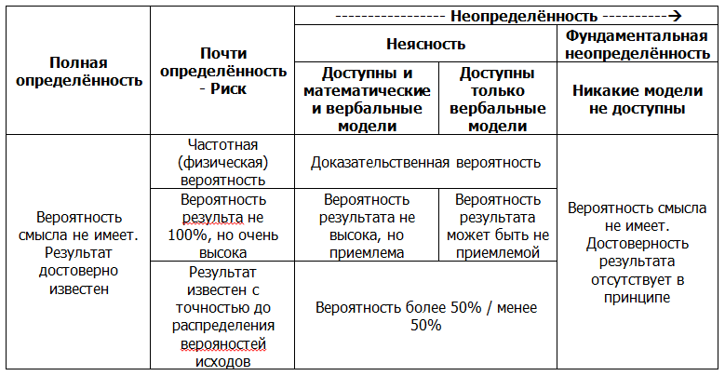
6. Неопределённость и риск. Обобщение вышесказанного.

Slide 35
7. Модели неопределённости в информационных и вычислительных технологиях (1)
Шарый С.П. (2012), Конечномерный интервальный анализ, Институт вычислительных технологий СО РАН, Издательство «XYZ»: «Неопределённость» – состояние частичного знания о проблеме.
«Модели неопределённости
вероятностная (стохастическая) - т.е., риск, о котором речь шла выше;
интервальная;
нечёткая (размытая)».
С.П. Шарый: «Интервальное описание неопределённости – наиболее скупое, но его аппарат наиболее развит».

Slide 36
8. Модели неопределённости в оценке стоимости
Таким образом, если принять изложенную логику:
В оценке мы используем индуктивный (а не дедуктивный) метод исследования
За основу принимается доказательственная (а не физическая, частотная) концепция вероятности в её интерсубъектном понимании
Фактически оценка осуществляется в условиях неясности, характеризующейся наличием в нашем распоряжении некоторых математических и ментальных моделей
то фактически у нас иного выхода, нежели обращение к аппаратам интервального анализа и нечёткой математики.
И ничего страшного в этом нет. Имеющиеся в распоряжении результаты позволяют выстроить полноценную систему оценки стоимости на основании этих аппаратов, абсолютно логично позволяющую выдавать обоснованные мнения о неопределённости итогового результата оценки. При этом указанные мнения о неопределённости находятся в слабой зависимости от воли оценщика и определяются только рыночными данными.
Помимо всего прочего, естественным образом выявляется формат, в котором следует проводить анализ рынка в в сегменте рынка объекта оценки.

